Slide 1
GWAS
Unlike sequencing, which measures genotypes at every base in the targeted region
GWAS focus on a pre-defined set of varying sites, typically 300,000 to 5 million varying sites
It only work well when there was a near one to one correspondence between genotype and phenotype
There was a more subtle relationship where the bad allele only puts you at a slightly higher risk of disease, but by no means guarantees that you will get the disease.
Linkage studies could not identify that allele

Slide 2
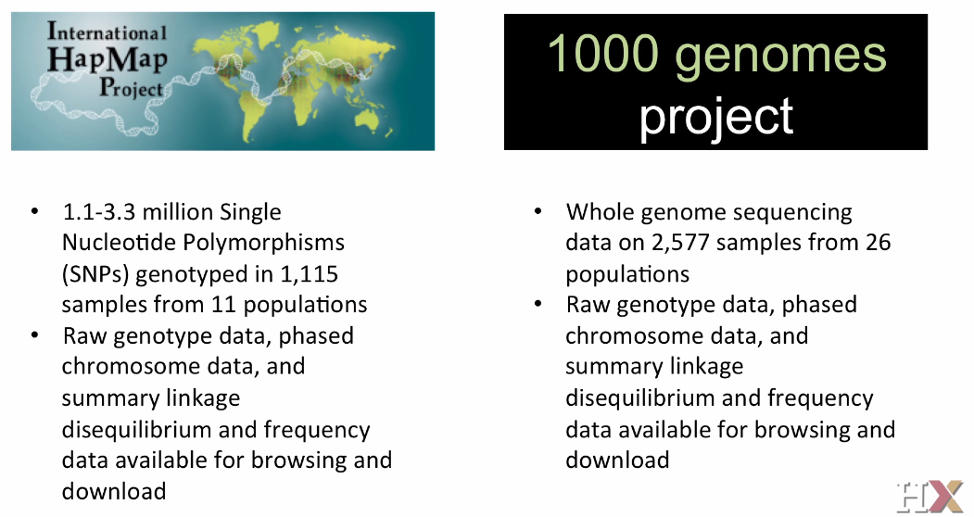

Slide 3
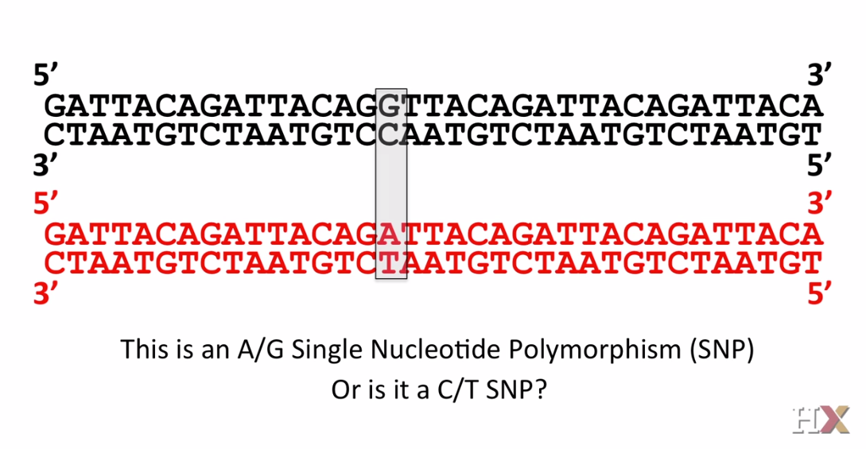

Slide 4
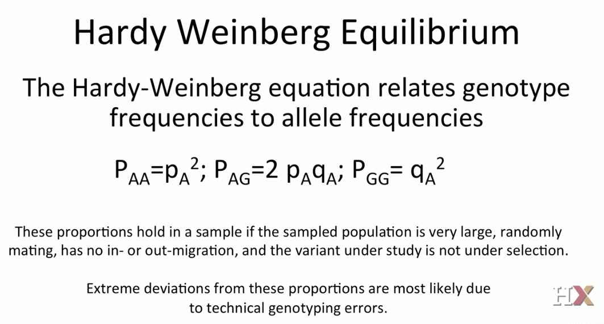
The equation is very good approximation for most ethnically homogeneous samples

Slide 5
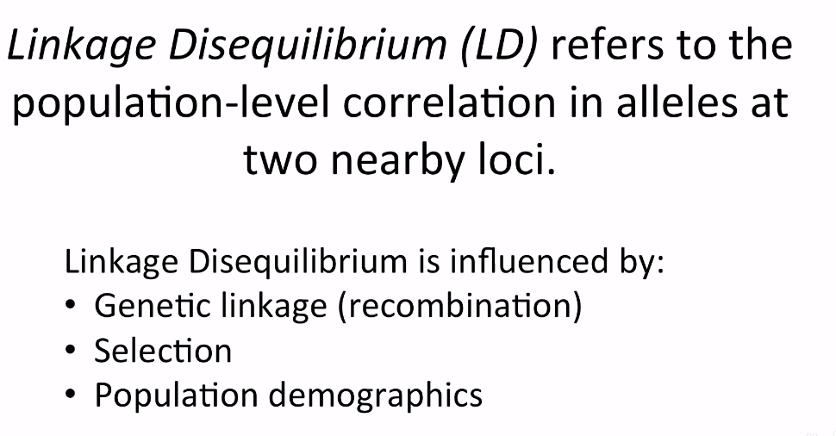

Slide 6
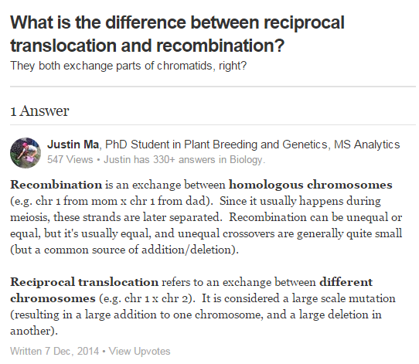

Slide 7
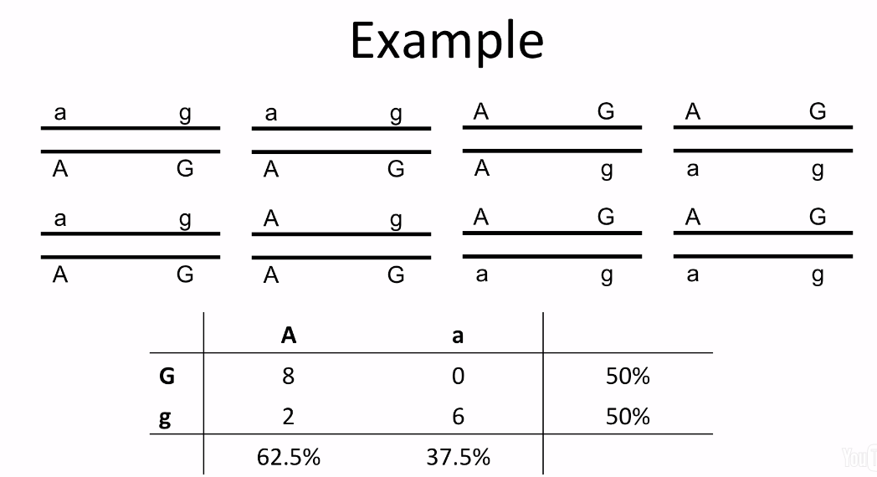

Slide 8
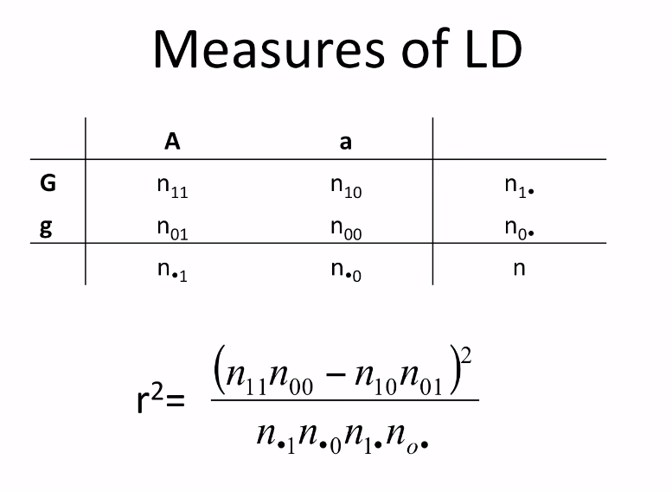
R2 = 1: one locus is a perfect proxy for the other. If we know the allele at the A locus, then I could perfectly predict what the allele at the G locus is

Slide 9
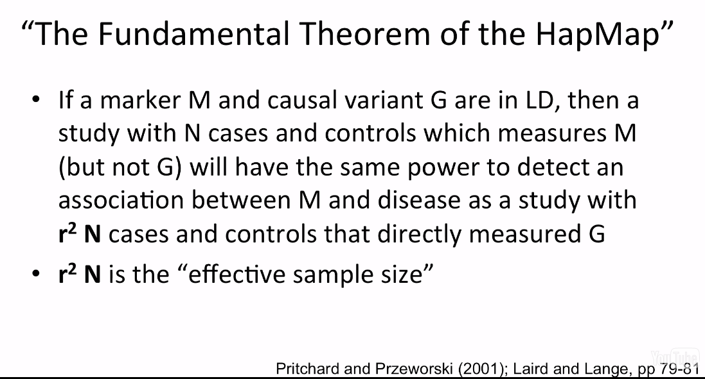

Slide 10
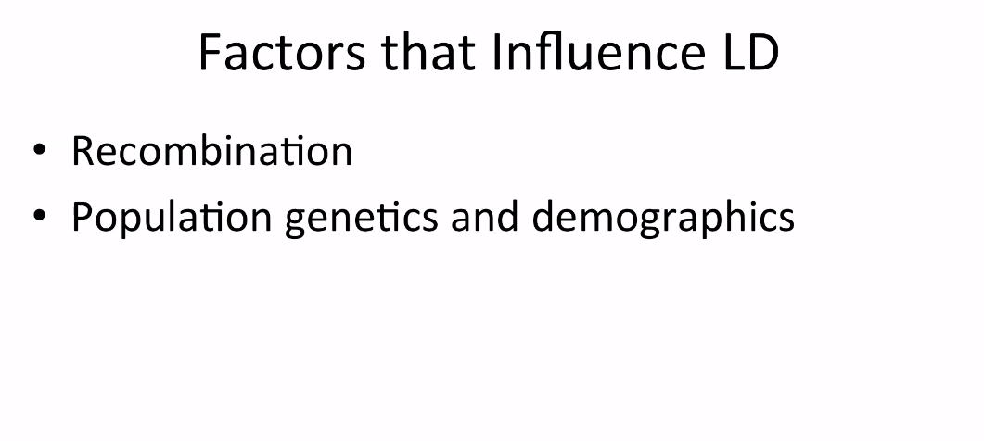

Slide 11
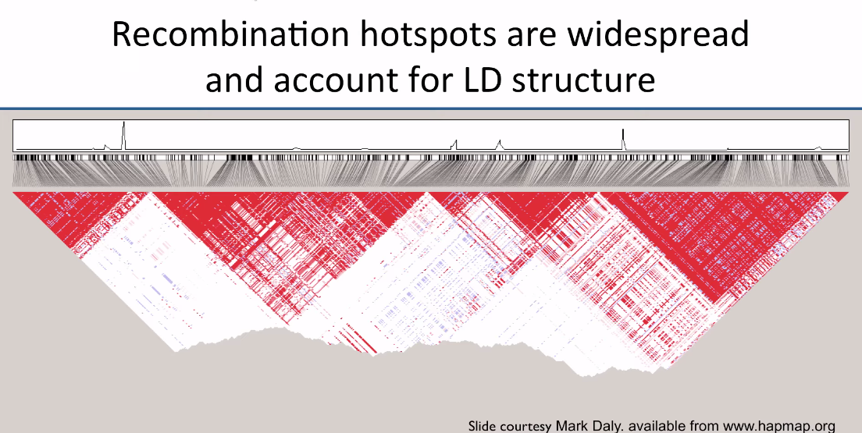

Slide 12
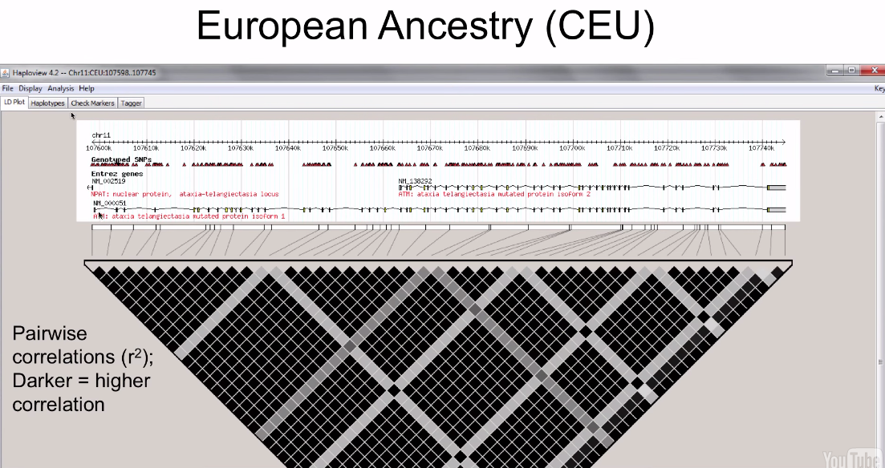

Slide 13
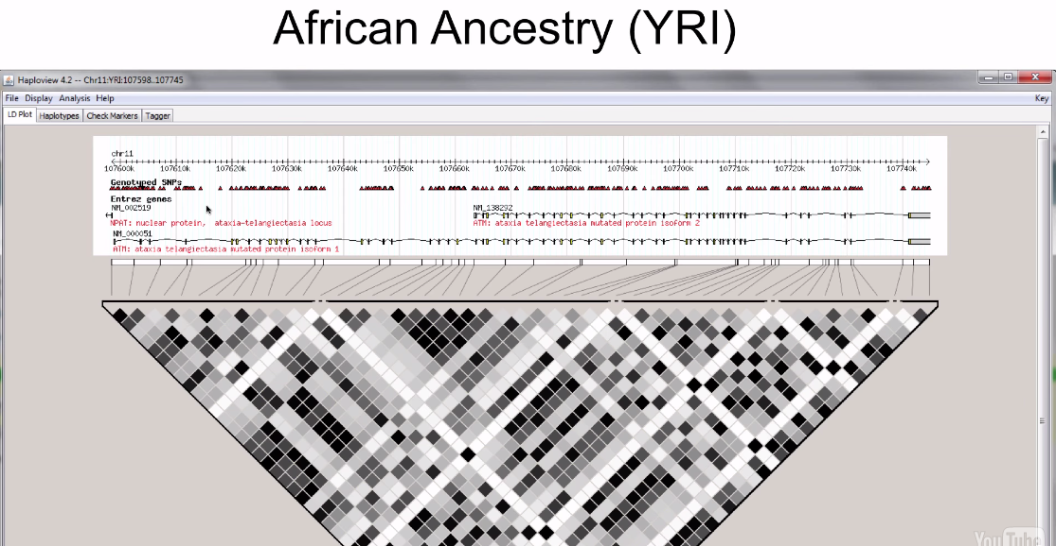

Slide 14
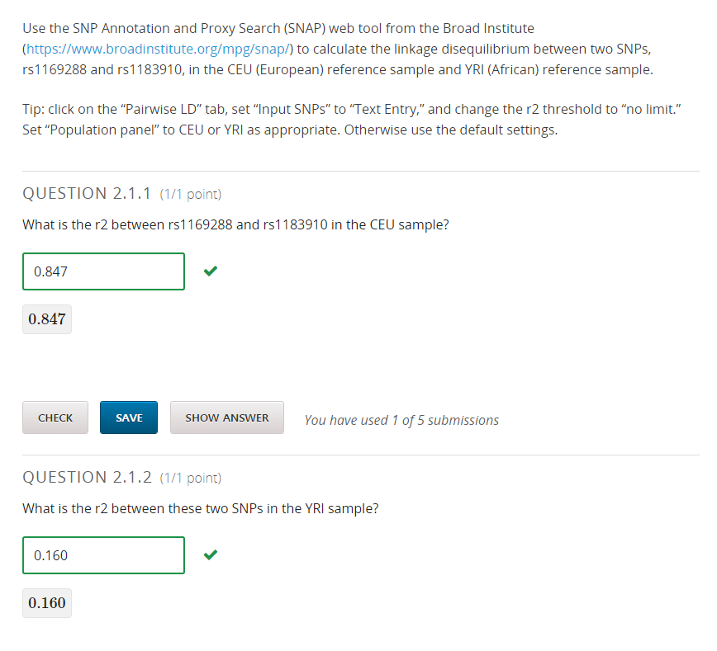

Slide 15
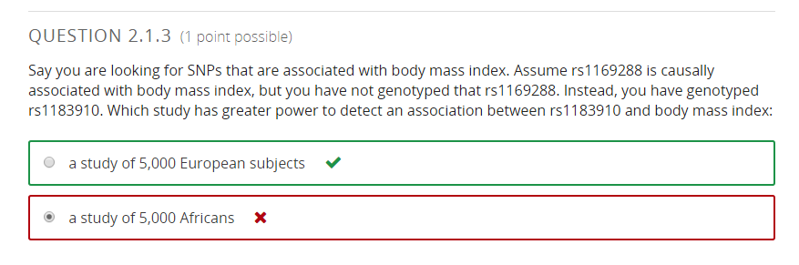

Slide 16
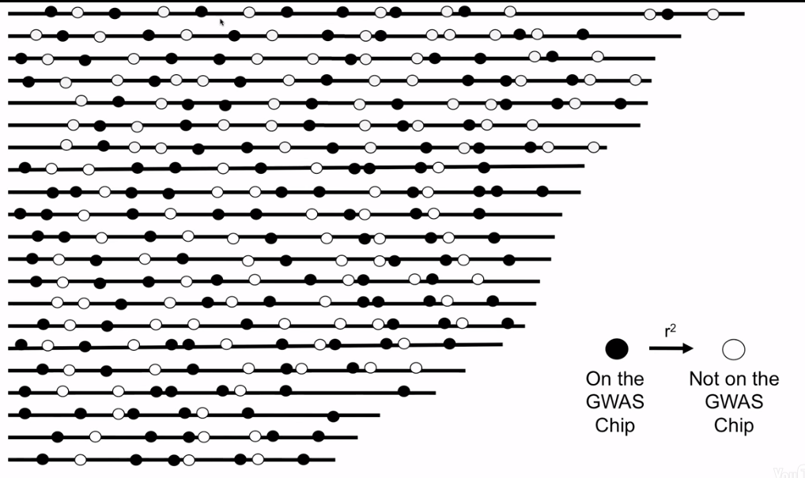
22 autosomes

Slide 17
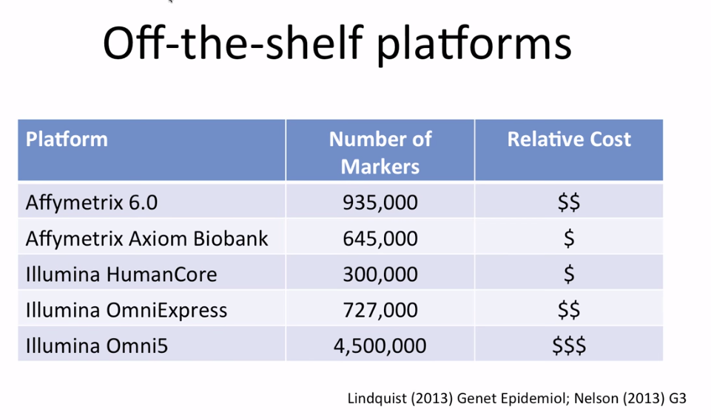

Slide 18
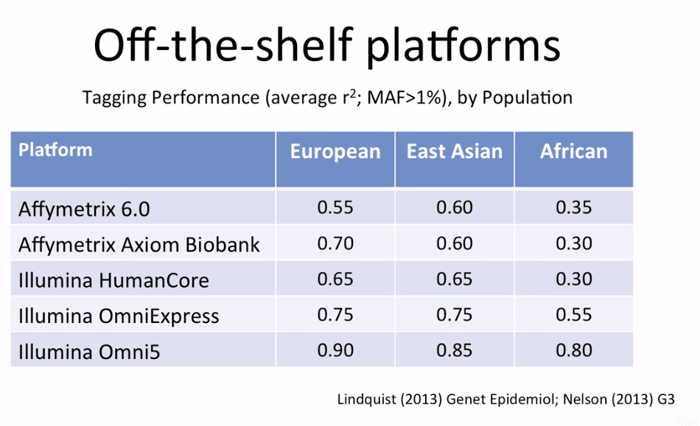

Slide 19
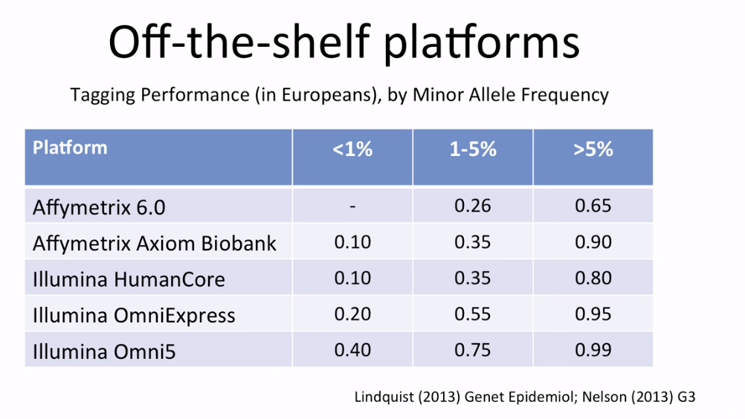

Slide 20
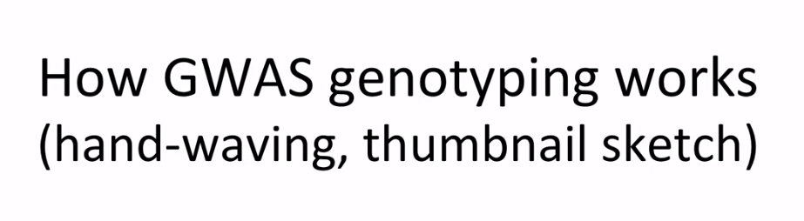
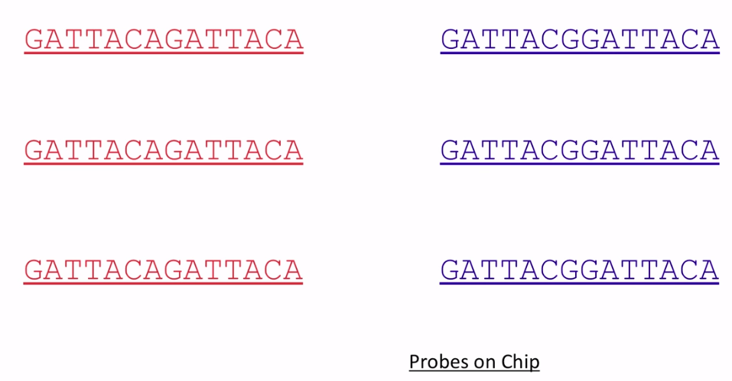
The probes (red and blue) are designed so that pieces of DNA with different alleles will bind to different probes

Slide 21
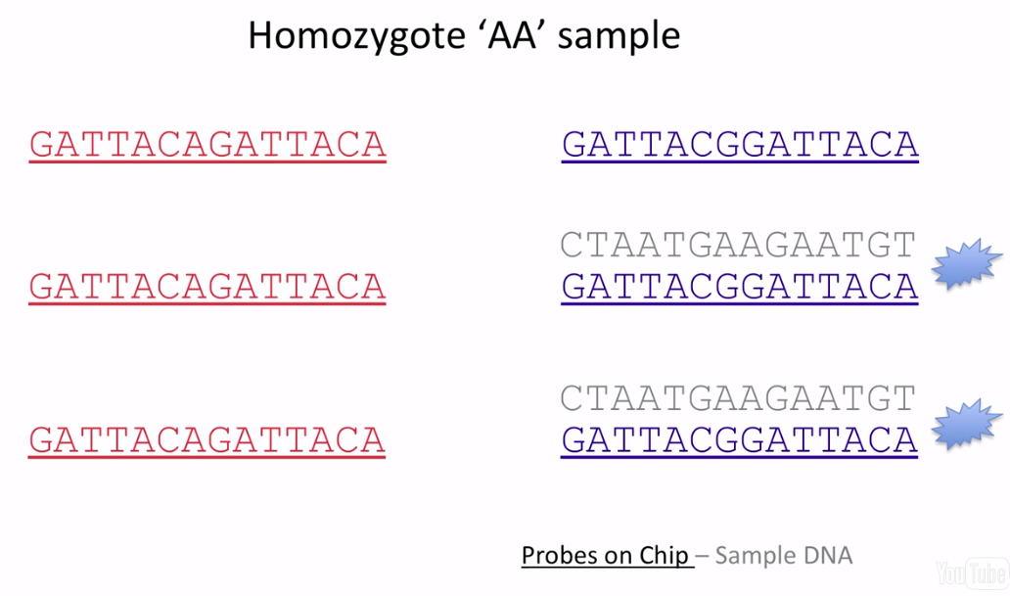

Slide 22
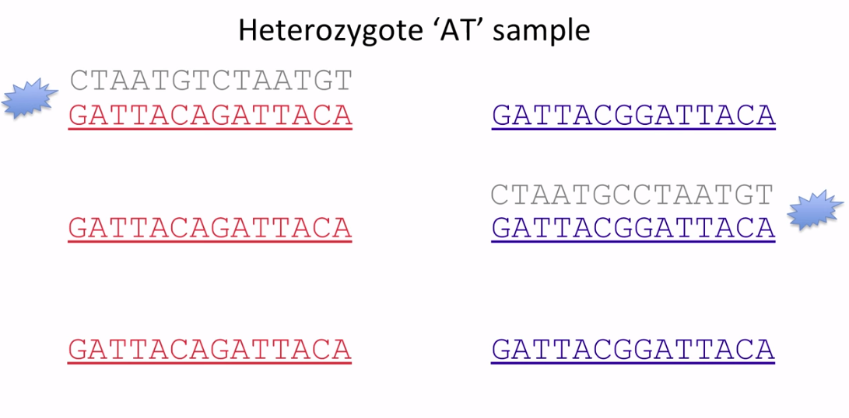

Slide 23
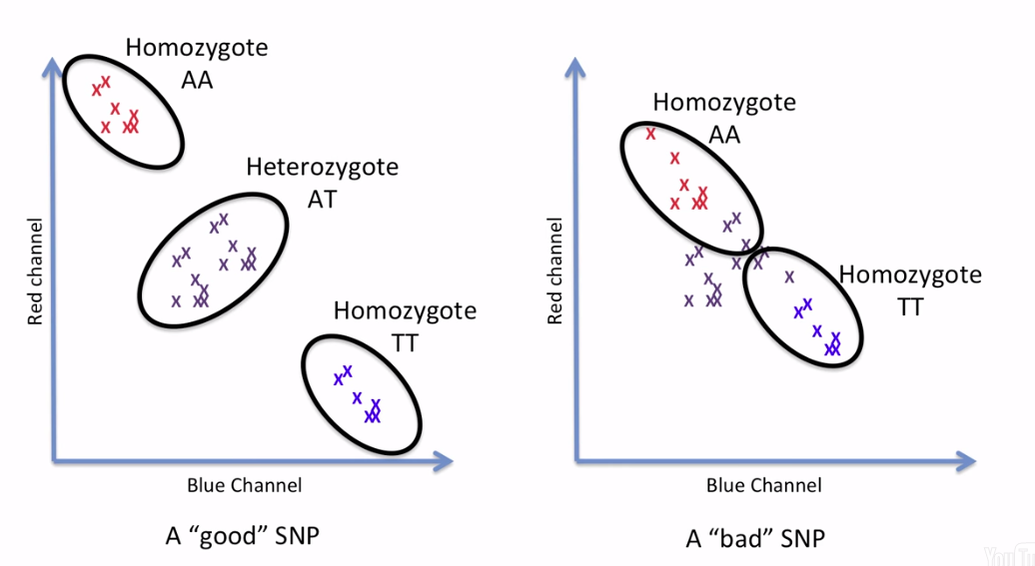

Slide 24
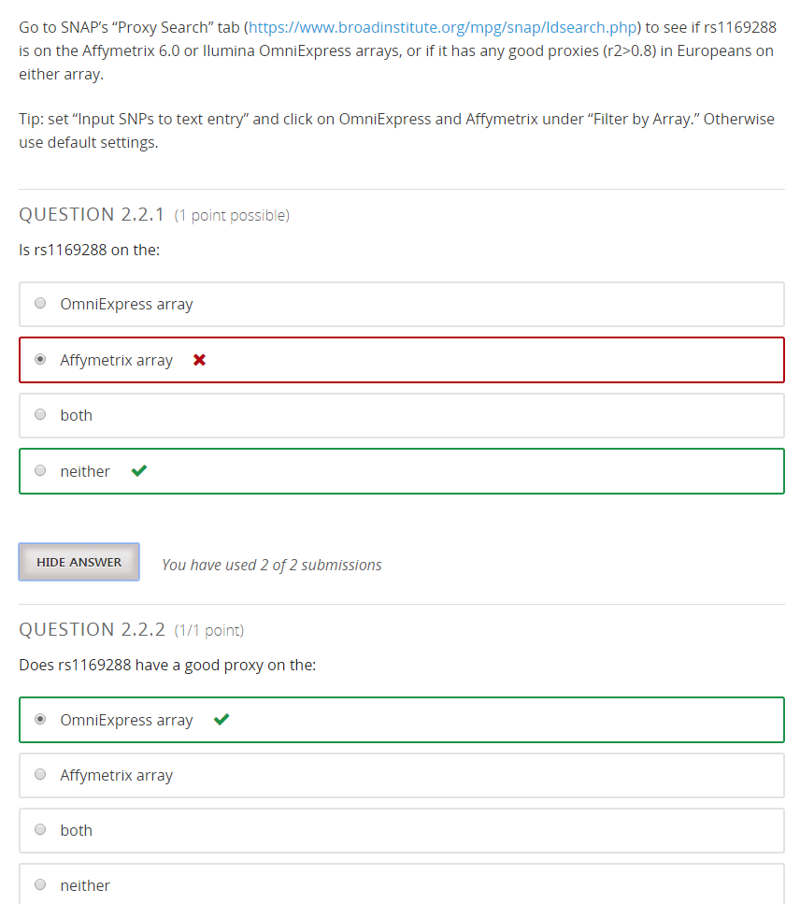

Slide 25
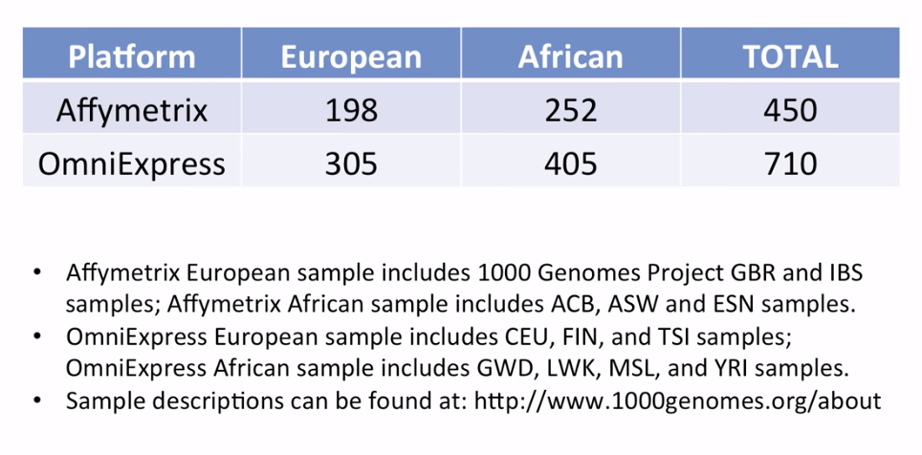

Slide 26
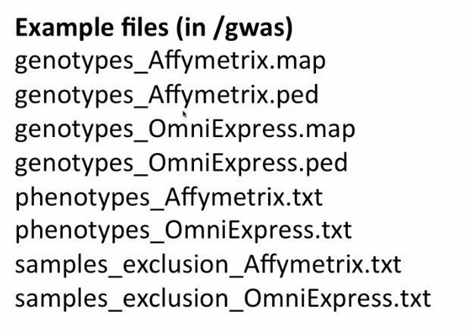
Virtual Machine
Id: vagrant
Pw: vagrant
Setting: same as previous

Slide 27
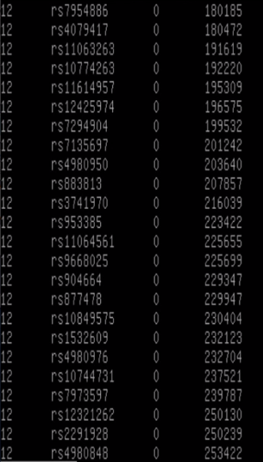
.map file
Chr
rs id
position
차이값 = bp

Slide 28
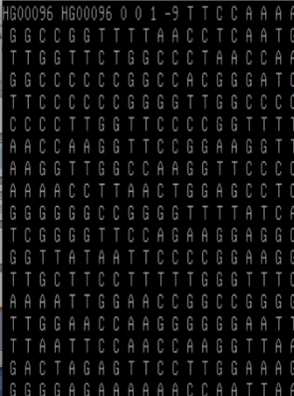
Unique id for sample individual
.ped files
Sex : male =1
Female =2
Unique id for sample family
Phenotype
Case or contro?
-9 missing
Mom or dad data있음?
0: 없음.
1: 있음 (mom and dad)
hetero

Slide 29
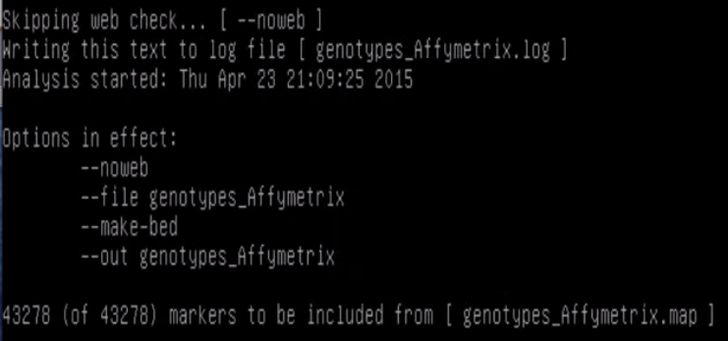
plink --noweb #webupdate하지 않음# --file #파일 이름, binary 형태면 bfile# [파일명] --make--bed #binary형태로 만듦# --out [output파일 이름지정]

Slide 30
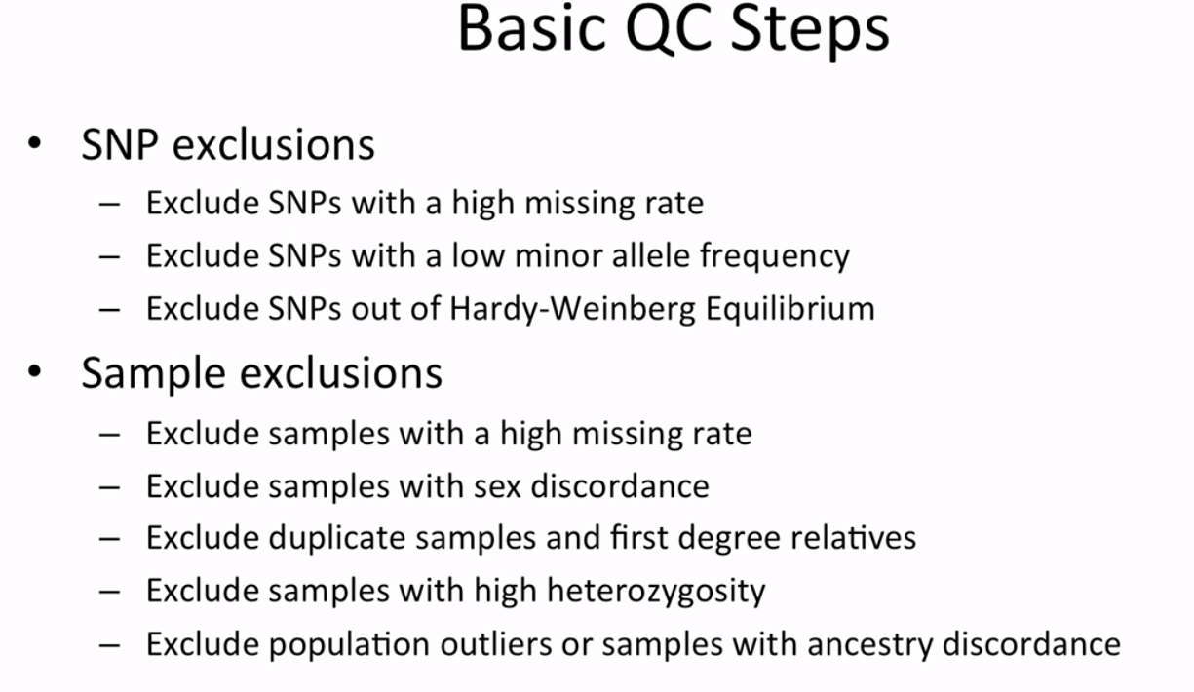

Slide 31
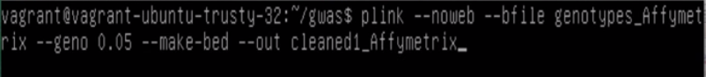
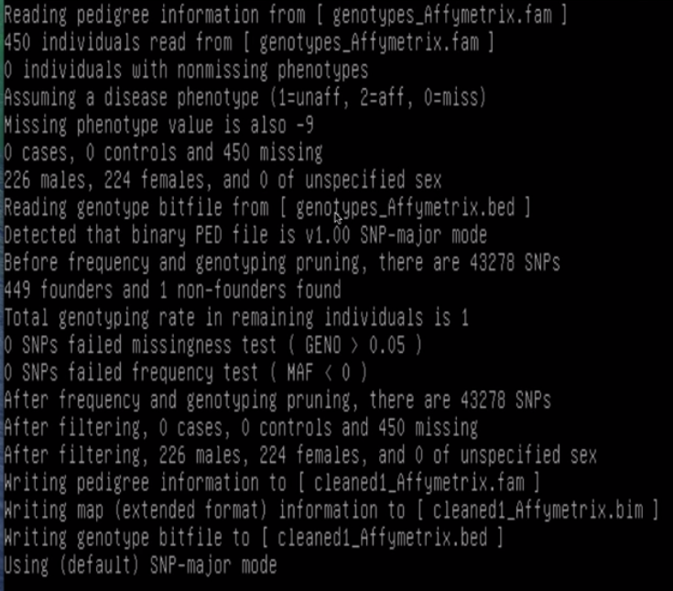
High missing rate제거

Slide 32
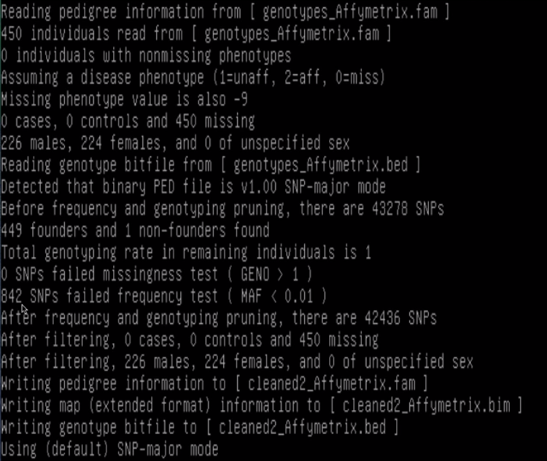
Low MAF제거

Slide 33
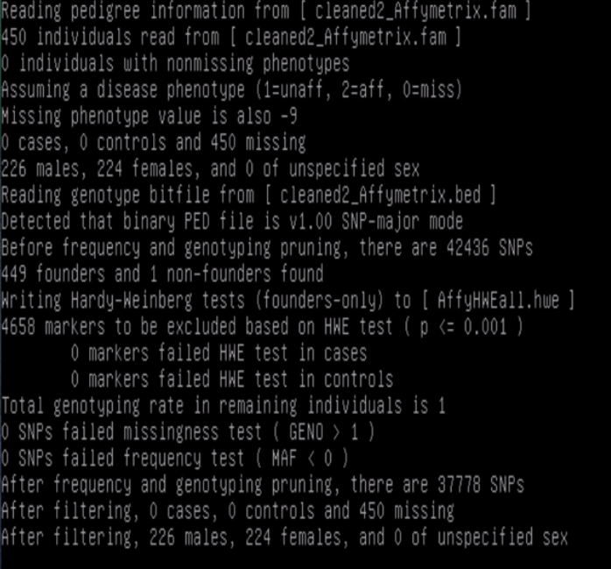
HWE test 제거

Slide 34
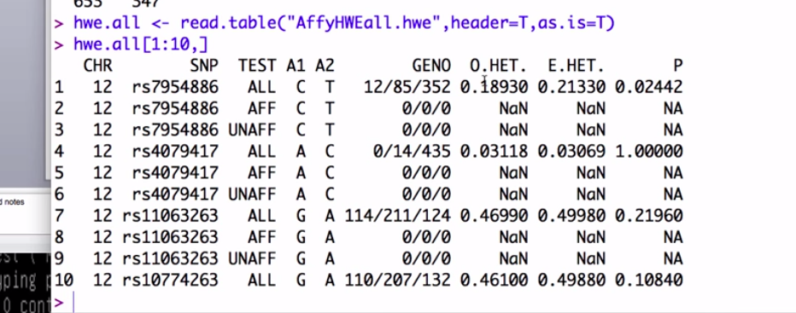
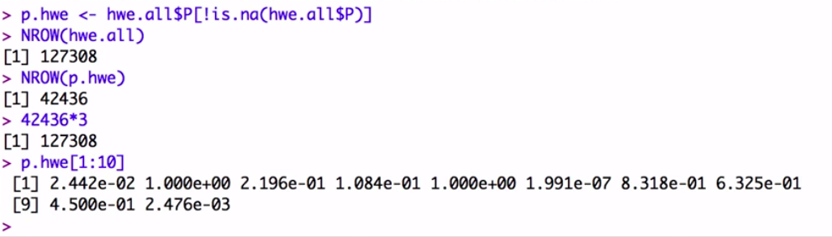
Minor allele
Minor-homo/hetero/major-homo

Slide 35
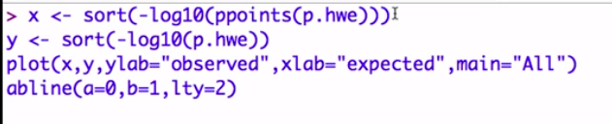
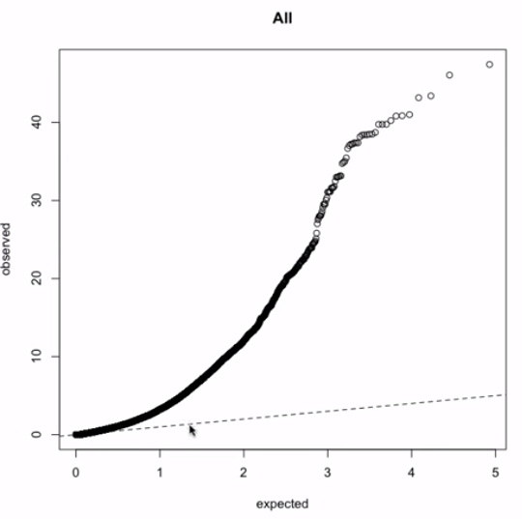
전체 데이터가 인종이 섞여 있어서 (EUR, AFR) random mating조건이 만족하지 않아
HWE만족하지 않은 케이스가 예측치보다 훨씬 많이 나왔음.

Slide 36
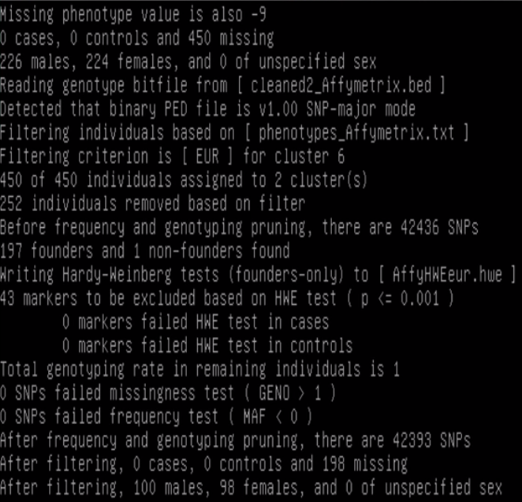
EUR와 AFR를 따로 따로 시행

Slide 37
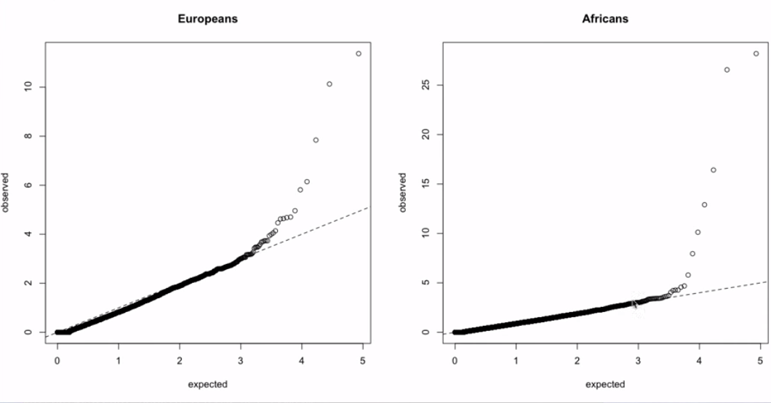

Slide 38
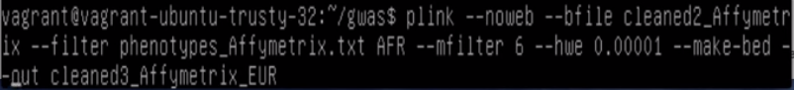
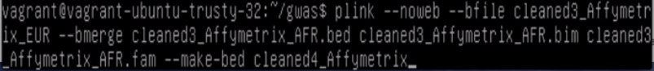
HWE p-value <0.00001 인 경우 제거한 후 clean3파일 만듦
EUR, AFR 따로 따로 시행
--out (빠졌음)
인종별로 filtering해서 만들어진 파일들을 하나의 clean4로 merge

Slide 40
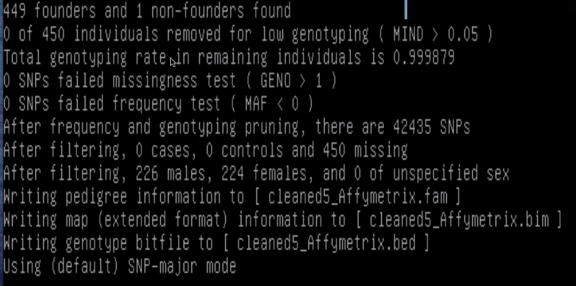
Missing rate가 5% 이상인 sample(individual)제외 : plink --mind 0.05 option

Slide 41
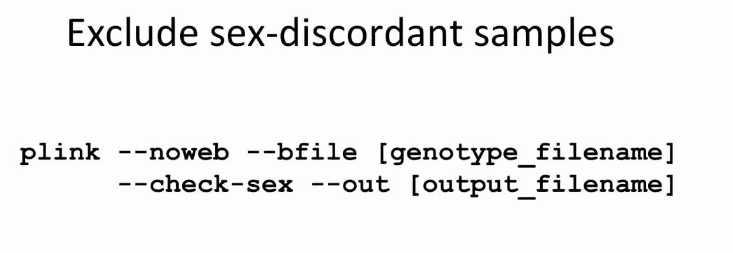
X-chromosome에 있는 SNP으로 성별을 확인
Homozygosity를 측정하는 F statistics사용
남성은 X chromosome이 한 개 밖에 없기 때문에 SNP의 heterozygosity가 거의 0에 가까움
여성은 X가 두 개 이므로 SNP가 HWE와 비슷 해야 함
F statistics => 남성: 1에 가까움
여성: 0에 가까움

Slide 42
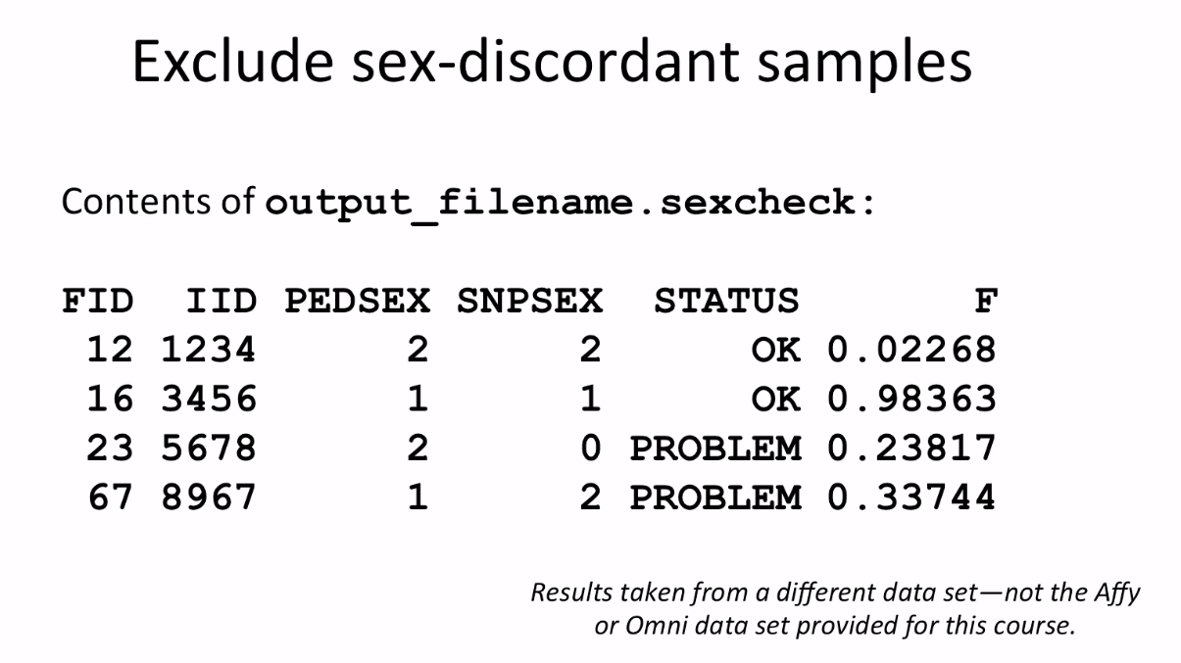

Slide 43
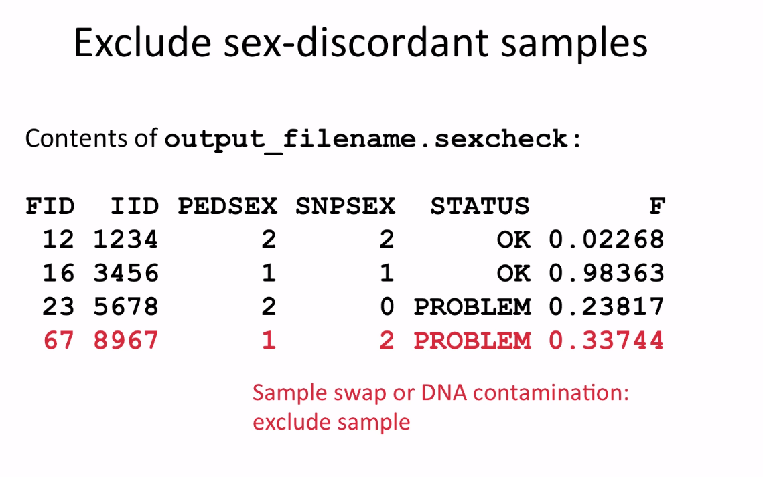

Slide 44
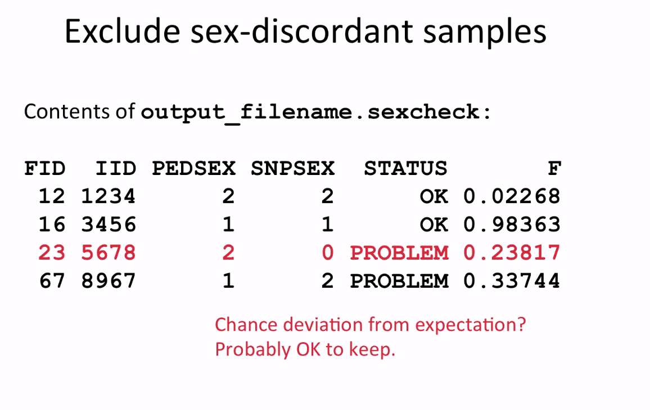

Slide 45
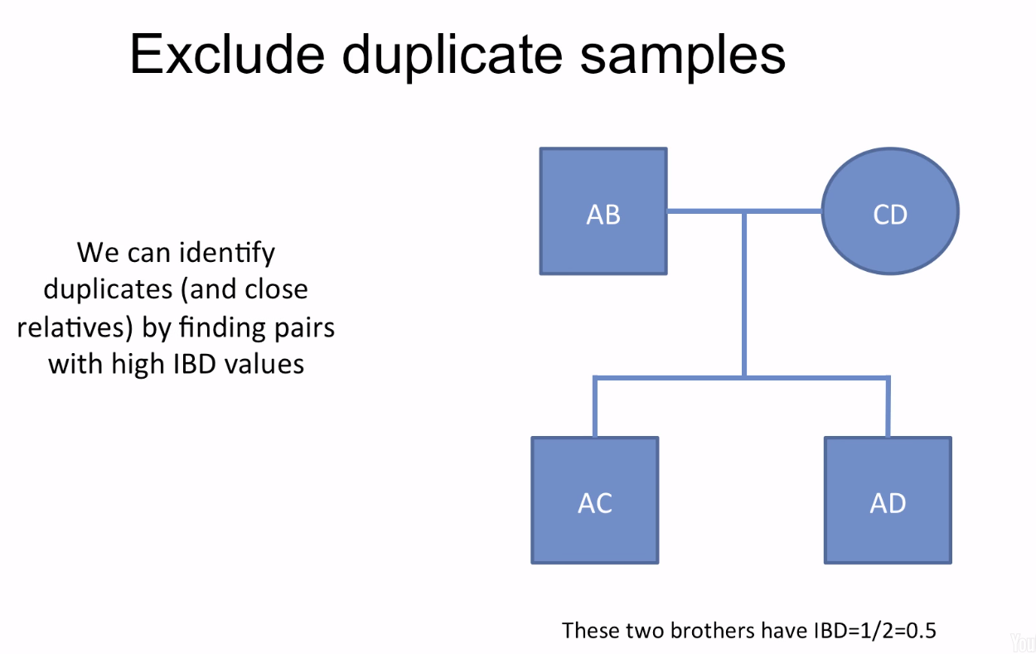
IBD: identity by descent

Slide 46
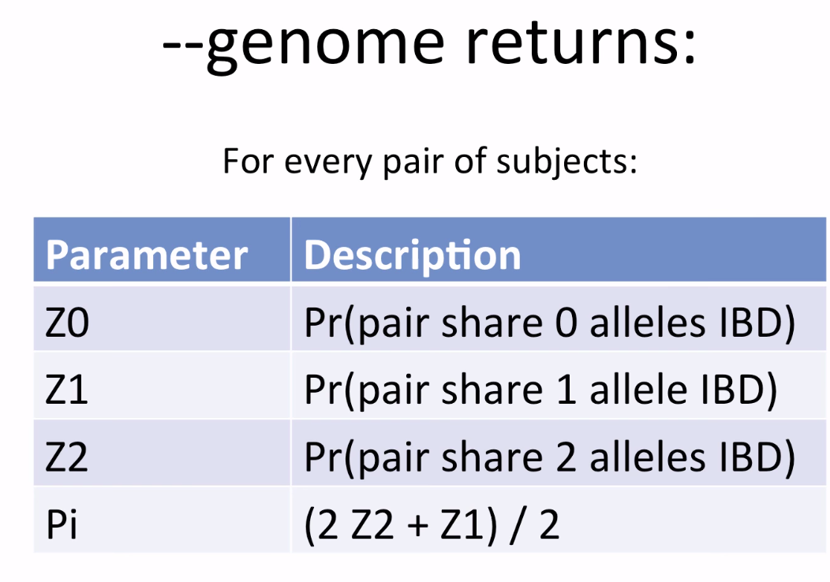

Slide 47
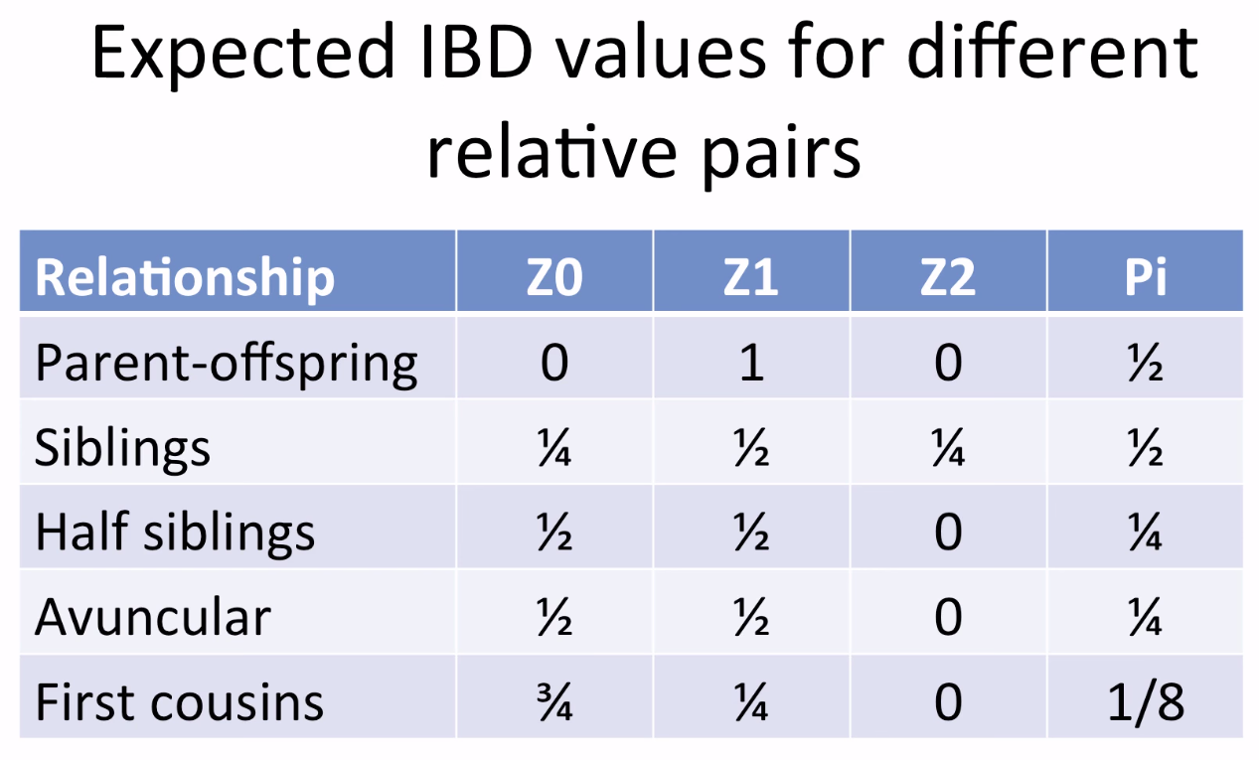
삼촌 같은?

Slide 48

Pi hat over 5% 이상 제거

Slide 49


Slide 50

Pi hat이 10%이상인 케이스들 list
해당 list를 제거

Slide 51


Slide 52
F statistics 순서대로 정렬한 것임.
F statistics는 HWE에 의해 결정 => 인종 별로 (EUR, AFR) 따로시행 해야 함
outlier를 정하는 명확한 기준은 없음
AFR의 경우 extreme한 heterozygosity를 보이는 sample(individual)이 있음
contamination인지 여부는 판단하기 어려움.. 제외할지 말지도……

Slide 53


Slide 54


Slide 55


Slide 56


Slide 57


Slide 58

Lambda = 1이면 ideal
Hair color 변수로 보정 전과 후

Slide 59


EUR, AFR에서 각각 MAF가 있는 파일을 만들어

Slide 60

각각의 file을 merge후 비교

Slide 61



Slide 62


Slide 63



Slide 64


Slide 65


Slide 66


Crude (unadjusted)
Adjusted by gender, PC1 – PC 3

Slide 67

P-value만 추출
QQ plot
Lambda 계산
-log10(0.00000005, lty=2)
Manhattan plot

Slide 68

Bonferroni correction
0.00000005
Manhattan plot

Slide 69


Slide 70


Slide 71

Meta-analysis

Slide 72


